Slide 1
Database Design
Spotify Clone
Eko Kurniawan Khannedy

Slide 2
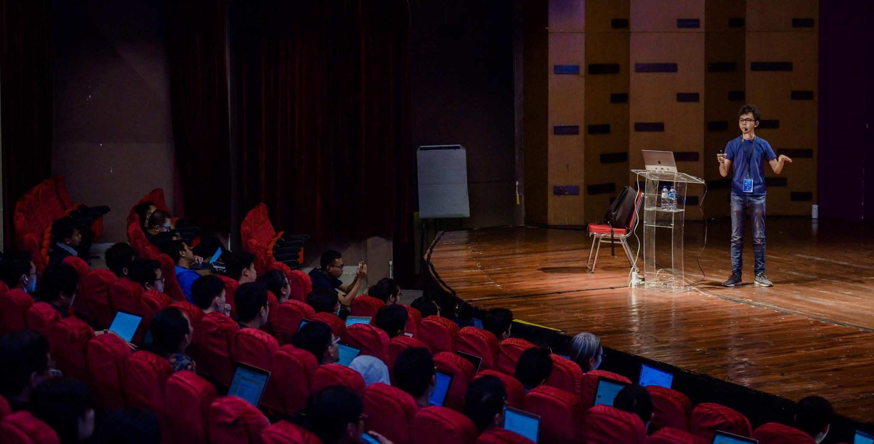
Eko Kurniawan Khannedy
Technical architect at one of the biggest ecommerce company in Indonesia
10+ years experiences
www.programmerzamannow.com
youtube.com/c/ProgrammerZamanNow

Slide 3
Eko Kurniawan Khannedy
Telegram : @khannedy
Facebook : fb.com/ProgrammerZamanNow
Instagram : instagram.com/programmerzamannow
Youtube : youtube.com/c/ProgrammerZamanNow
Telegram Channel : t.me/ProgrammerZamanNow
Email : echo.khannedy@gmail.com

Slide 4
Agenda
Membuat database design spotify clone
Tidak ada implementasi SQL

Slide 5
Menentukan Entity

Slide 6
Membuat Diagram Entity

Slide 7
Menentukan Attribute untuk Artist

Slide 8
Menentukan Attribute untuk Album

Slide 9
Menentukan Attribute untuk Song

Slide 10
Menentukan Attribute untuk Category

Slide 11
Menentukan Attribute untuk Playlist

Slide 12
Menentukan Attribute untuk Podcast

Slide 13
Menentukan Attribute untuk Episode

Slide 14
Menentukan Attribute untuk User

Slide 15
Menentukan Attribute untuk Concert

Slide 16
Menentukan Relasi Entity Artist

Slide 17
Menentukan Relasi Entity Album

Slide 18
Menentukan Relasi Entity Song

Slide 19
Menentukan Relasi Entity Playlist

Slide 20
Menentukan Relasi Entity Podcast

Slide 21
Menentukan Relasi Entity Episode

Slide 22
Menentukan Relasi Entity Concert

Slide 23
Menentukan Relasi Follow Artist

Slide 24
Menentukan Relasi Like Song

Slide 25
Menentukan Relasi Follow Playlist

Slide 26
Menambah Informasi Relasi

Slide 27
Materi Selanjutnya

Slide 28
Materi Selanjutnya
Implementasi di MySQL
Implementasi di PostgreSQL

